Slide 1
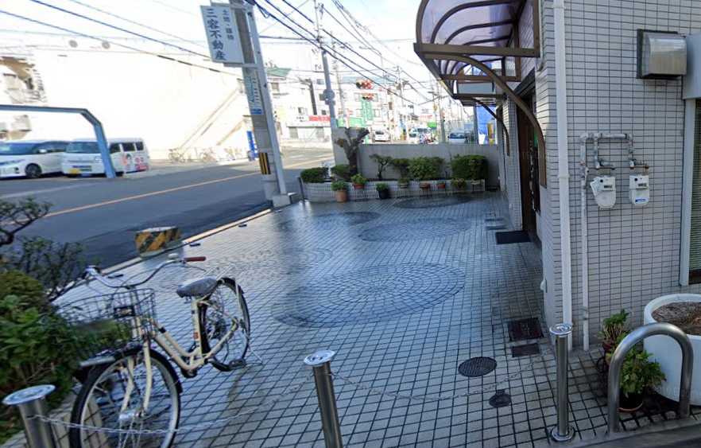
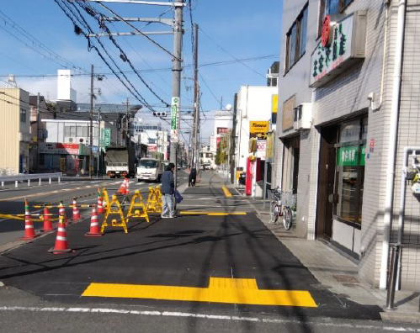
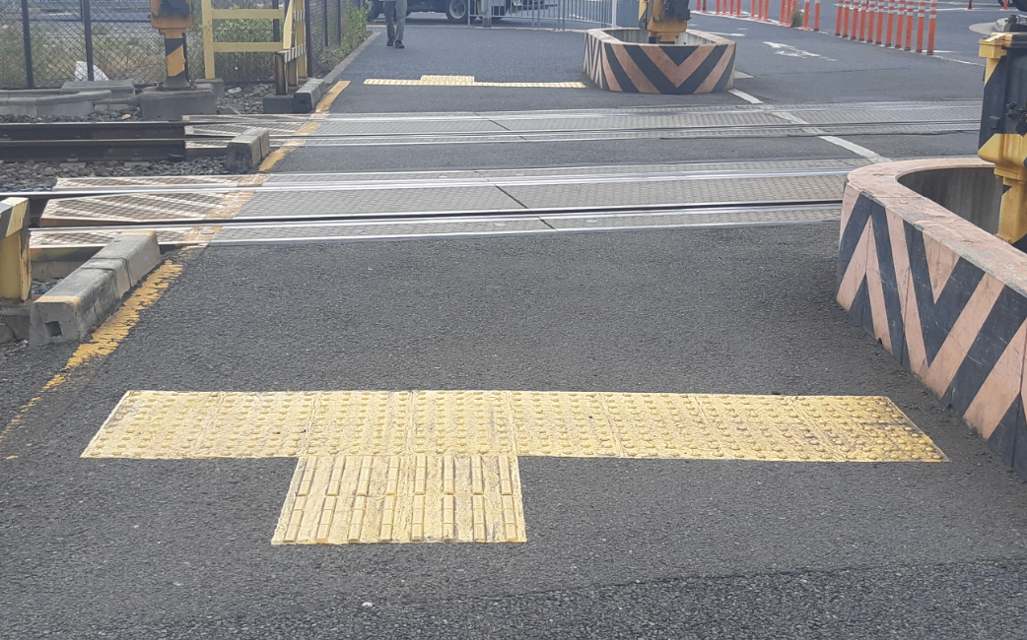
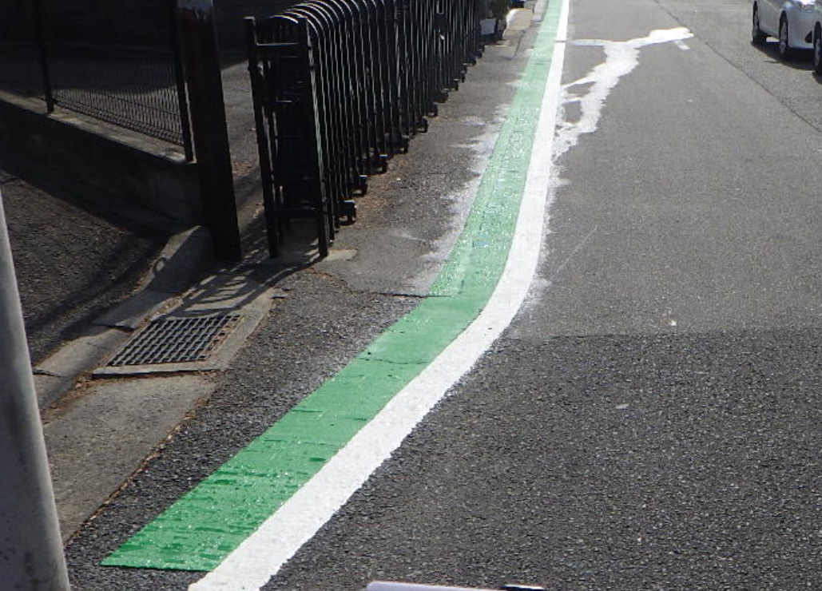
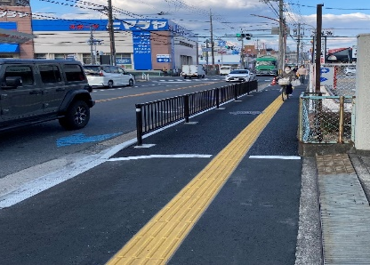
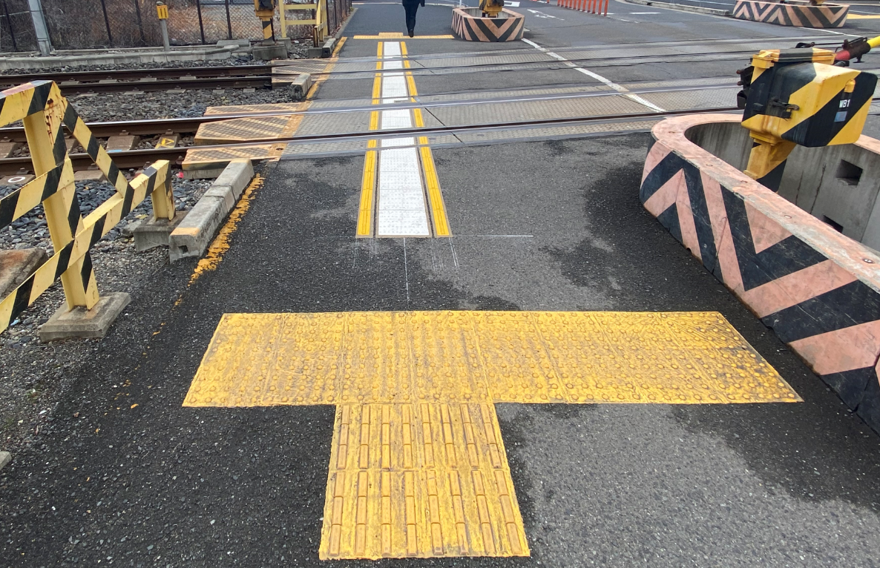
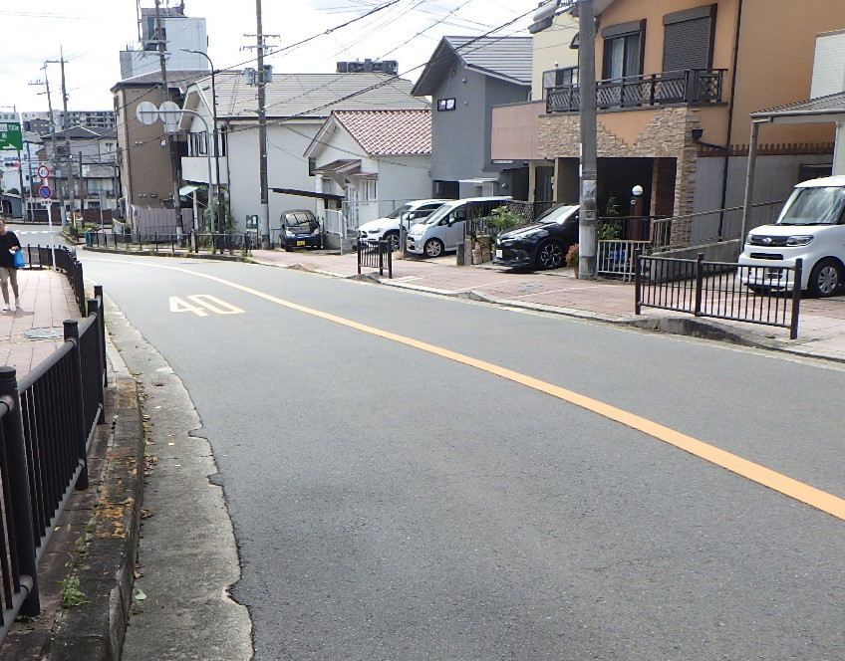
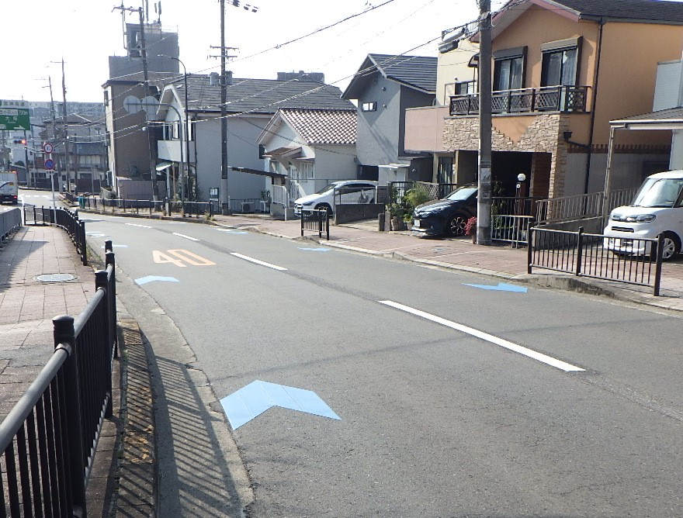
ポイント-３：安全・安心で住みやすい都市の形成
◆歩行者等の安全な通行確保
通学路や未就学児の移動経路、歩行者や自転車の交通量が多い道路、バリアフリー法に基づく移動円滑化が特に必要な道路である特定道路などにおいて、歩道の整備や路肩のカラー化などを行い、歩行者等の安全な通行空間の確保を図ります。
〈整備前〉
〈整備後〉
Topics 令和4年4月に近鉄橿原線の踏切内で発生した視覚障がい者の死亡事故を受け、関係団体等との協議が整った箇所において、令和６年度は18箇所の踏切内の誘導用ブロックの設置を行いました。令和７年度は、残り49箇所の踏切について、国のガイドライン（R6.1.15改定済）を踏まえ、引き続き実施していきます。
〈整備前〉
【歩道の整備】（東大阪市）
〈整備後〉
【路肩のカラー化】（熊取町）
【バリアフリー化】（茨木市）
（視覚障がい者誘導用ブロック設置など）
＜令和7年度の主な事業路線＞
府道 吹田箕面線 （吹田市） 、府道 郡戸大堀線 （羽曳野市）
府道 和歌山貝塚線 （貝塚市） など
【踏切内の誘導用ブロックの設置】
（和泉市）
◆自転車を安心して利用できる環境整備
「大阪府自転車通行空間10か年整備計画（案）」に基づき、交通状況や市町村が策定する自転車ネットワーク計画等を踏まえた優先整備区間において、カーボンニュートラルにも資する自転車通行空間の整備を推進します。具体的には、府管理道路約200ｋｍのうち、令和6年度までに約175kmが整備済、令和７年度までに残る約25kmの整備を推進します。
〈整備前〉
〈整備後〉
【自転車通行空間の整備】（池田市）
＜令和7年度の主な事業路線＞
国道 176号 （豊中市）、府道 八尾枚方線 （門真市）、府道 春木岸和田線 （岸和田市） など
7

